Slide 1








ACADEMY
African Trans-Regional Cooperation through AcADEMic MobilitY
https://academy.univ-tlemcen.dz
acemy@mail.univ-tlemcen.dz
https://www.facebook.com/The_Academy-416787032096007/

Slide 2

Types des offres de formations
(65 Masters, 26 PhD et 18 Staff)
Nature des mobilités :
  Master (Credit seeking/Mobilité et Degree seeking/ Formation diplômante),
  PhD (Credit seeking/Mobilité et Degree seeking/Formation diplômante),
  Staff.
Personnes concernées :
  Groupe cible 1 (Target group 1)
  Groupe cible 2 (Target group 2)

Slide 3

Partenaires
Institution académique coordinatrice
University of Tlemcen (Algérie)
Institutions académiques partenaires
University of Cape Coast (Ghana)
University of Ibadan (Nigeria)
University of Kwa-Zulu Natal (Afrique du Sud)
Kenyatta University (Kenya)
Institutions académiques associées
MESRS (Algérie)
PAUWES (PAU University)
Institution académique technique (européenne)
University of Porto (Portugal)

Slide 4
Présentation des universitaires partenaires
Classement en Afrique*
University of Kwa-Zulu Natal-UKZN (Afrique du Sud) : ~ 4
University of Ibadan-UI (Nigeria) : ~ 12
Kenyatta University –KU (Kenya) : ~ 20
University of Tlemcen (Algérie) : ~ 40
University of Cape Coast-UCC (Ghana) : ~ 100
Source : QS, THE, …

Slide 5

Thématiques choisies
  Affaires, administration et droit ✓
  Sciences naturelles, mathématiques et statistiques, ✓
  Technologies de l'information et de la communication, (TIC) ✓
  Ingénierie, fabrication et construction, ✓
  Agriculture, foresterie, pêche et médecine vétérinaire, ✓

Slide 6
Thématiques choisies/Domaines d’étude (Code ISCED 2013-)
1- Affaires, administration et droit
1.1- Affaires et administration
1.2- Droit
1.3- Programmes interdisciplinaires et qualifications impliquant les affaires, l'administration et le droit
2- Sciences naturelles, mathématiques et statistiques
2.1 - Sciences biologiques et formations équivalentes
2.2- Environnement
2.3- Sciences physiques
2.4- Sciences naturelles, mathématiques et statistiques, non classées ailleurs
3- Technologies de l'information et de la communication (TIC)
4 - Ingénierie, fabrication et construction
4.1- Métiers d'ingénierie
4.2- Fabrication et traitement
4.3- Architecture et construction
4.4- Ingénierie, fabrication et construction, non classée ailleurs
5- Agriculture, foresterie, pêche et médecine vétérinaire
5.1- Agriculture
5.2- Médecine vétérinaire

Slide 7
Critère d'éligibilité
Les candidats à tous les types de bourses doivent:
Etre ressortissants ou résidents (africains) dans l'un des pays africains éligibles.
Avoir une connaissance suffisante de la langue d'enseignement des cours dans le pays d'accueil.
Remplir les critères de l'un des groupes cibles ci-dessous:
Important :
Les étudiants ayant bénéficié d'une bourse dans le cadre du programme Intra-ACP ou Intra-Africa Academic Mobility ne sont PAS éligibles.
Les étudiants ayant des diplômes non africains ne sont pas éligibles.

Slide 8
Critère d'éligibilité
Groupe Cible 1 (TG1)
Pour les candidats aux mobilités courtes (credit-seeking): Les étudiants doivent être inscrits dans l'une des cinq universités partenaires : Université de Tlemcen (Algérie), University of Cape Coast (Ghana), Kenyatta University (Kenya), University of Ibadan (Nigeria) et University of KwaZulu-Natal (Afrique du Sud)
Pour les candidats à la recherche d'un diplôme (degree-seeking): Les étudiants doivent avoir obtenu leur diplôme de l'une des cinq universités partenaires.
Pour le personnel: Le personnel (administratif ou académique) doit travailler dans l'une des cinq universités partenaires.

Slide 9
Critère d'éligibilité
Groupe Cible 2 (TG2)
Pour les candidats aux mobilités courtes (credit-seeking): Les étudiants doivent être inscrits dans n'importe quelle institution d'enseignement supérieur en Afrique.
Pour les candidats à la recherche d'un diplôme (degree-seeking): Les étudiants doivent avoir obtenu leur diplôme d'une institution d'enseignement supérieur en Afrique.

Slide 10
Types de bourses
Master
Diplôme complet (degree-seeking): 20 mois
Mobilité courte (credit-seeking): de 6 à 10 mois
Indemnité mensuelle de subsistance : 600 Euros
PhD
Diplôme complet (degree-seeking): 36 mois
Mobilité courte (credit-seeking): de 6 à 10 mois
Indemnité de subsistance mensuelle: 900 Euros
Personnel académique et administratif
Mobilité: de 1 à 3 mois
Indemnité de subsistance mensuelle: 1200 Euros

Slide 11
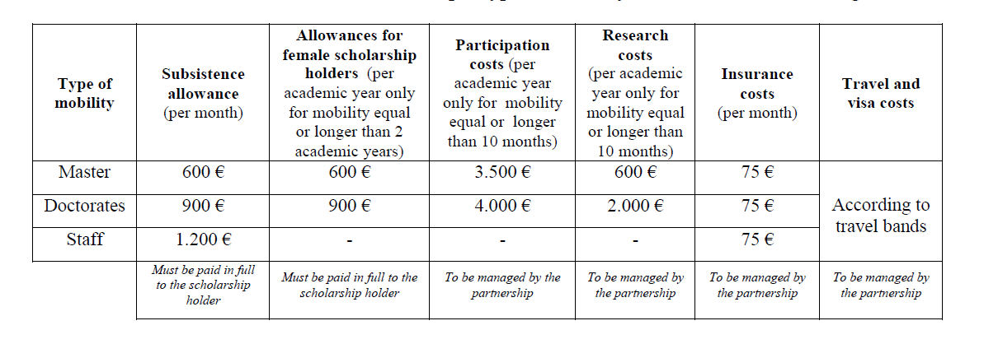
Types de bourses (Détail)

Slide 12
Les bourses d'études couvrent
Les billets d'avion aller-retour et les frais de visa. (Pour une mobilité égale ou supérieure à deux années académiques, deux billets aller-retour seront fournis).
Les coûts de participation tels que les frais de scolarité, les frais d'inscription et les frais de service, le cas échéant.
Assurance (Santé, Accident et Voyage).
Une allocation mensuelle de subsistance pour la période de mobilité
Allocation d’établissement (pour les étudiants seulement).
Une allocation supplémentaire correspondant aux indemnités mensuelles de subsistance sera versée par année académique aux étudiantes et doctorantes (femmes), pour une mobilité égale ou supérieure à 2 années académiques.
Coûts de recherche: seulement admissibles aux étudiants en mobilité pour 10 mois ou plus et aux étudiants qui sont inscrits pour un minimum de 2 ans.

Slide 13
Comment soumettre une application?
Avant de soumettre votre candidature, veuillez lire les instructions sur le site ACADEMY et vous familiariser avec les catégories d'étudiants et les groupes cibles.
Faites soigneusement des recherches et sélectionnez l'établissement d'accueil et le programme d'études de votre choix, avant de soumettre votre demande.
Remplir la demande en ligne.
Pour soumettre votre candidature, créez un username, puis remplissez le formulaire de candidature en ligne et joignez les documents requis.
Une fois le formulaire rempli, assurez-vous de l'avoir soumis dans les délais et que vous avez reçu un courriel confirmant que la soumission est terminée.

Slide 14
Documenst à fournir ONLINE
La carte d'identité nationale ou la copie des données de passeport.
Curriculum vitae.
Certificat de compétence linguistique
Preuve d'emploi de l'université d'origine (pour le personnel seulement)
Lettre de motivation.
Lettre de recommandation.
Relevés de notes
Preuve d'inscription auprès de l'établissement d'origine (pour les demandeurs de mobilité/credit seeking).
Diplôme d'une université africaine (pour les demandeurs d'un diplôme complet).
Déclaration d'honneur
Soutien de l'université d'origine (pour les candidats TG1)

Slide 15
Les étapes les plus importantes
Visite du site du projet,
Choix de l’université,
Choix de la spécialité
Choix du type de mobilité,
Inscription sur le site du projet,
Préparation des documents + Traduction en anglais
Soumission et validation.

Slide 16
Remarques Importantes
Pour augmenter ses chances, un candidat peut choisir plusieurs spécialités et/ou plusieurs institutions.
Si la soumission n’est pas validée par le candidat, elle ne peut être considérée. Veuillez à le faire !!!!
Toute la soumission se fait online. Aucun document ou dossier (version papier) n’est à déposer,
Les mobilités se font uniquement entre universités africaines. L’Université de Porto n’est pas concernée.

Slide 17
Dates Importantes
Date de lancement du call :
1er Avril 2018
Date limite de soumission des candidatures :
15 Mai 2018
Date de sélection :
18 et 19 Juin 2018
Date du début des mobilités :
Septembre 2018 pour les Master
Décembre 2018 au plus tard pour les Doctorat

Slide 18
Remarques
Durée du projet : 60 mois
Nombre d’appels à projet : 03
(en 2018, 2019 & 2020)
Mobilité de Doctorat diplômant (Full PhD) :
Soumission d’une candidature cette année
car la durée de la formation est de 36 mois
Un(e) candidat(e) non retenu(e) peut postuler l’année suivante.

Slide 19
Merci de votre attention.
Questions ? Interrogations ?
https://academy.univ-tlemcen.dz
acemy@mail.univ-tlemcen.dz
https://www.facebook.com/The_Academy-416787032096007/

